Slide 1

DIÁLOGO REGIONAL SOBRE LA REFORMA LABORAL, RIOHACHA,
LA GUAJIRA.
Plataforma Laboral Para La PAZ
Marzo 18 de 2023

Slide 2

SITUACIÓN DEL MERCADO LABORAL

Slide 3
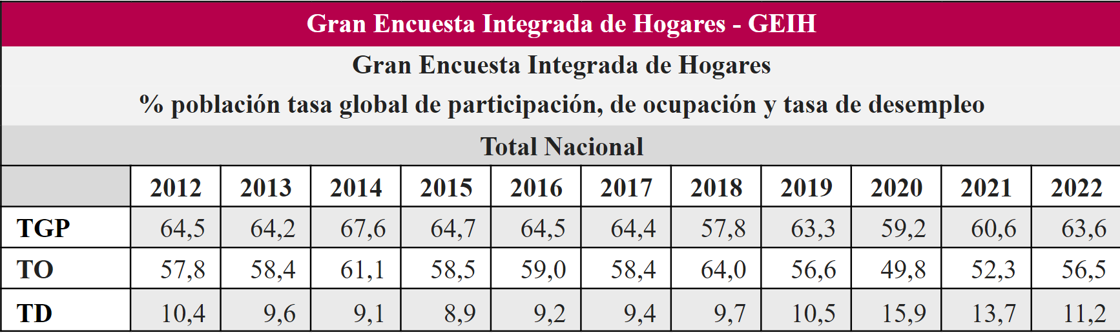
Fuente: Construcción propia tomado de DANE 2023

Slide 4
Fuente: Construcción propia tomado de DANE 2023

Slide 5
7,2% TD
Existen 3.370 personas en población fuera de la fuerza laboral.
Fuente: Construcción propia tomado de DANE 2023

Slide 6
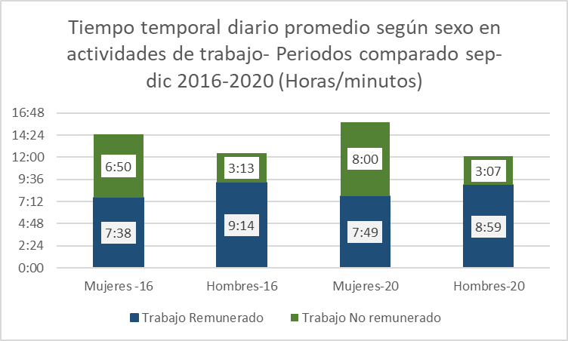
Dedicación horaria según sexo a trabajo remunerado y trabajo no remunerado.
Pasar de 2 a 12 semanas de licencia de paternidad. No es una medida costosa, es una medida en términos de paridad y de medidas afirmativas para las mujeres en términos del cuidado y del acceso a la vida laboral.
Fuente: Construcción propia, tomado de Decálogo para una Agenda Laboral 2022-2026 Fescol.

Slide 7
¿POR QUÉ ES PERTINENTE HABLAR DE “PRINCIPIOS LABORALES”?

Slide 8
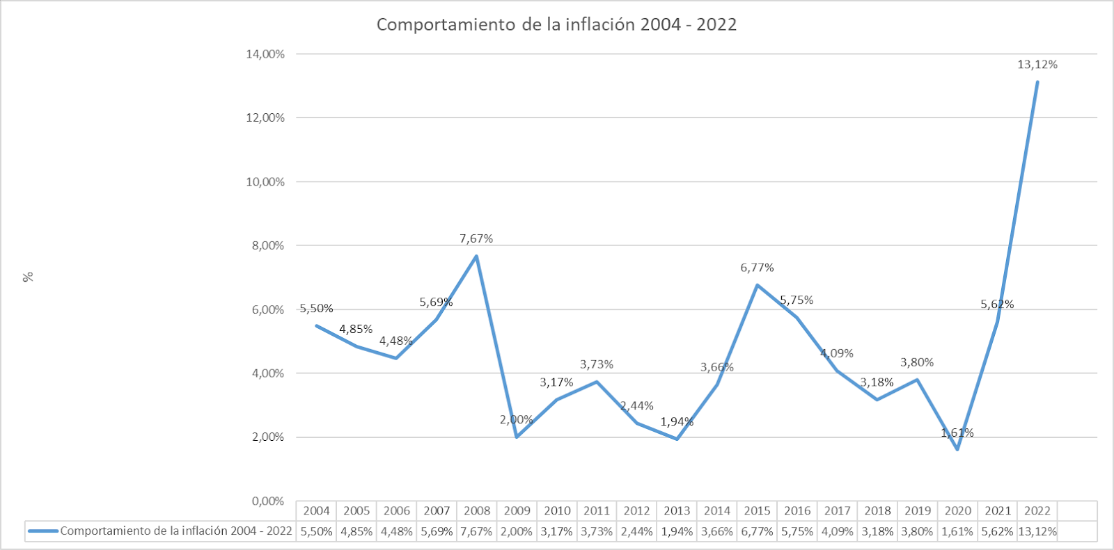
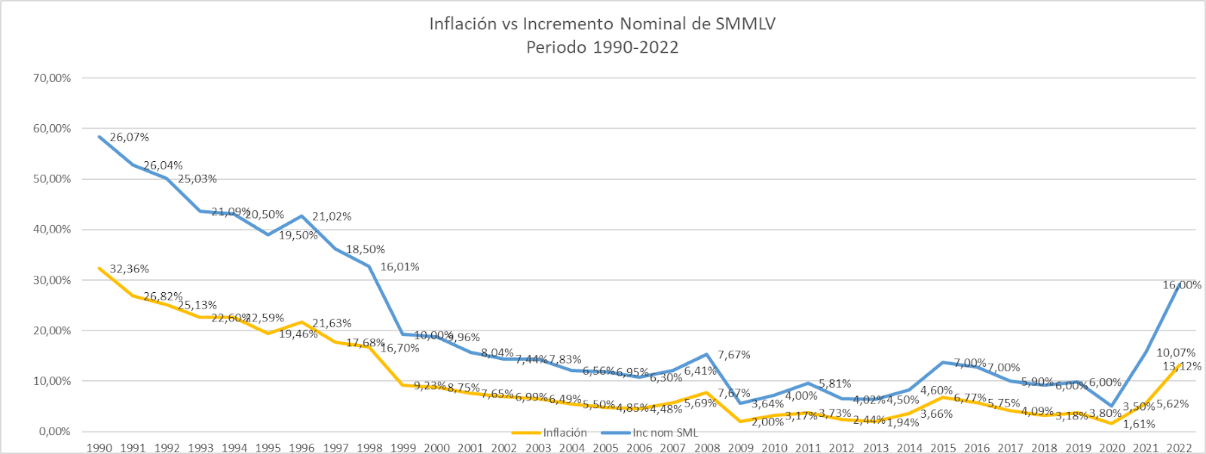
Comparativo de comportamiento de la inflación e incremento del SMMLV 1990 - 2022.
Comportamiento de la inflación 2004 - 2022.
Fuente: DANE, Construcción Propia.
Fuente: Rendón J.(2022) Construcción propia

Slide 9
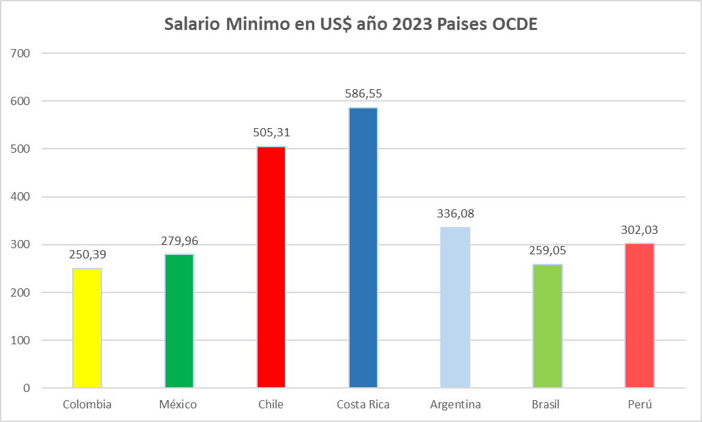
Gráfica 6. Salario mínimo en US$ año 2023 Países OCDE.
Fuente: Construcción Propia con datos OCDE.

Slide 10
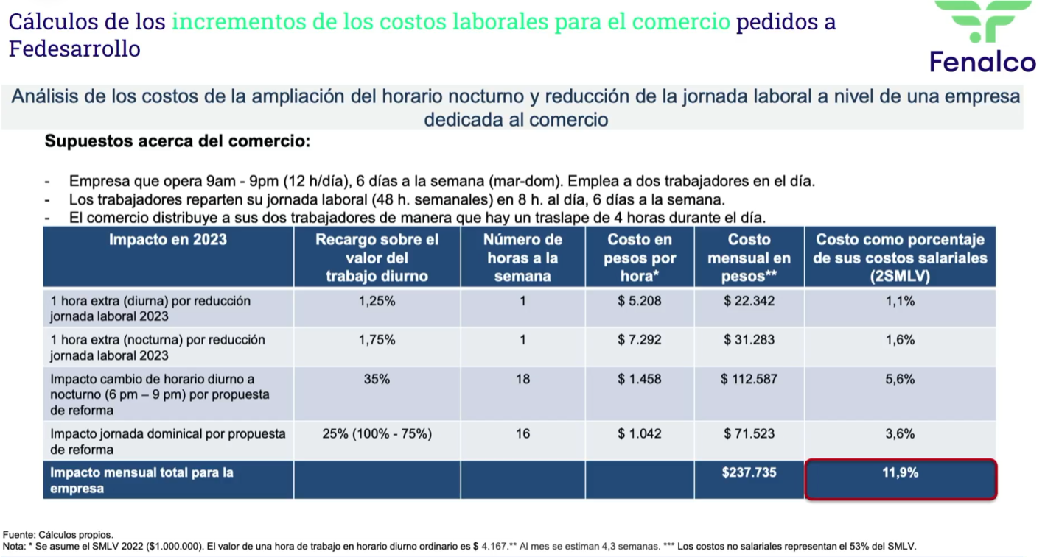
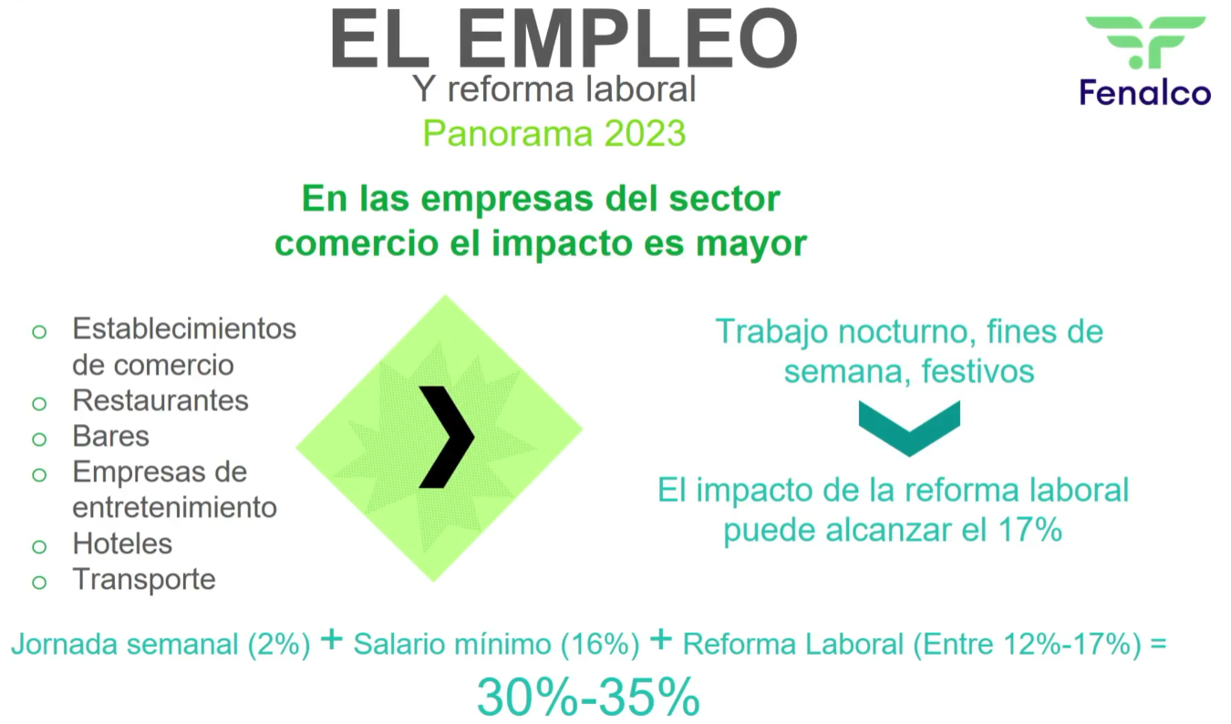
Mitos sobre la Reforma Laboral
¿La reforma laboral aumentará los costos laborales de las empresas entre un 30% y 35%?.
FALSO
De acuerdo a un estudio de Fedesarrollo la reforma solo impactaría en 12%
Evidencia
Fuente: Fotografías tomadas de presentación del presidente nacional de FENALCO por sus medios masivos institucionales, Gran Encuesta FENAALCO, marzo de 2023.

Slide 11
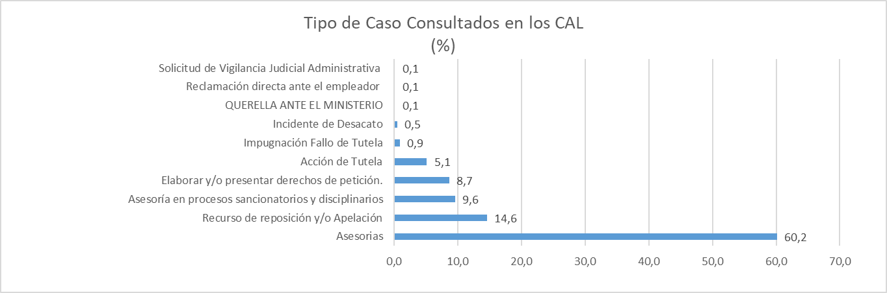
Mitos sobre la Reforma Laboral
¿Habrá rigidez en la terminación de los contratos laborales?
FALSO
La reforma no le quita potestad a los empleadores de acuerdo al art 62 del CST para despedir por justa causa a los trabajadores eso si, la RL incorpora el debido proceso constitucional (art 29 de la CPC) y lo establecido en la sentencia C-594 de 2014.
Fuente: Escuela Nacional Sindical 31 de enero 2023
De los 5449 casos de los trabajadores de los atendidos en los sectores priorizados del PAL solicitaron atención por falencias en el debido proceso. Es decir 761 casos.

Slide 12
¿PORQUÉ SON IMPORTANTES LOS APORTES DE LAS CENTRALES SINDICALES EN MATERIA DE LOS DERECHOS LABORALES INDIVIDUALES?
Importancia de la derogatoria de leyes y normas como la ley 789 de 2002

Slide 13
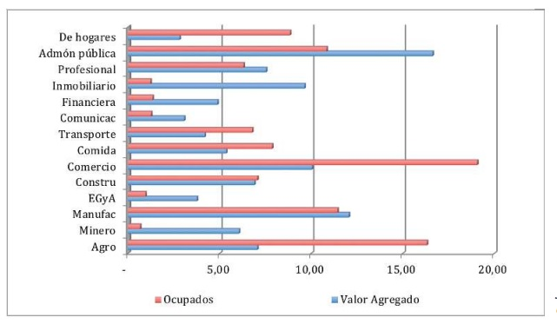
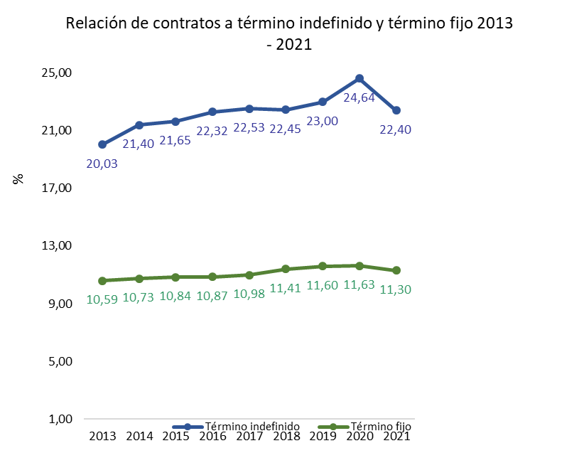
Gráfico 7. Proporción de ocupados con valor agregado por rama de actividad económica 2021.
Gráfica 8. Promedio de relación de contratos a término indefinido y contratos a término fijo en Colombia 2013 - 2021.
Fuente: Bonilla, R. (2022) Tomado de DANE. Cuentas Nacionales y GEIH.
Fuente: elaboración propia a partir de microdatos del DANE 2011 – 2021. El dato se calcula sobre la “tenencia del contrato”, haciendo alusión a las personas que tienen algún tipo de subordinación contractual con una empresa (sea contrato verbal o escrito).

Slide 14
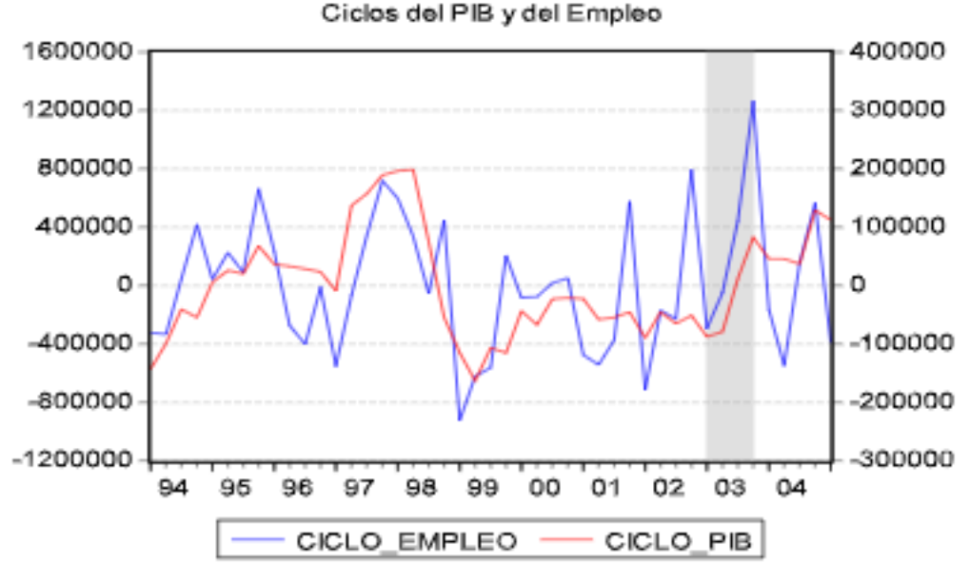
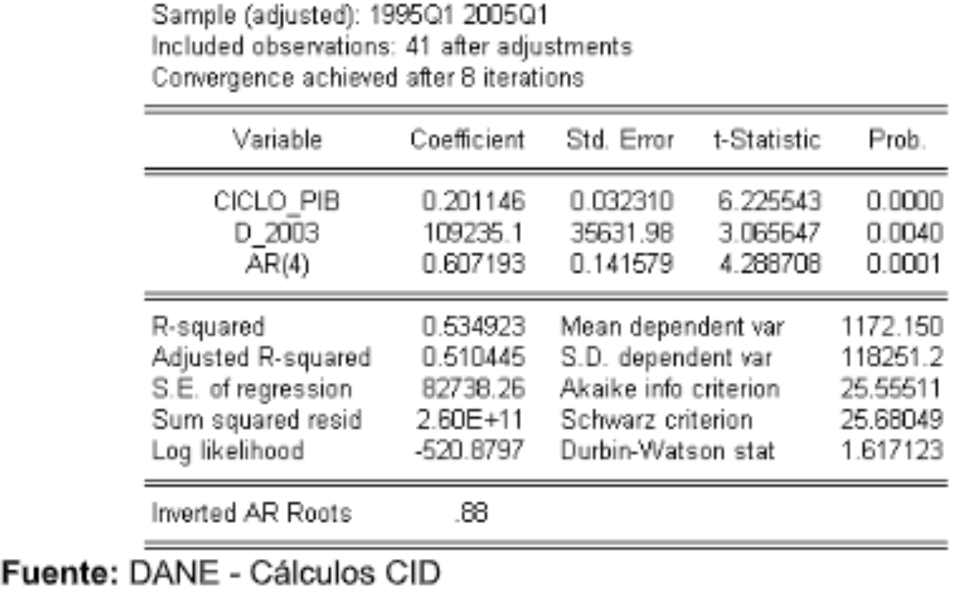
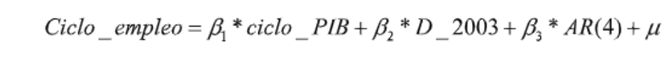
Ciclos del PIB y del Empleo
Herrera, B. (2007) Evaluación de la Reforma Laboral (Ley 789 de 2002)-Informe Final. Universidad Nacional de Colombia.

Slide 15
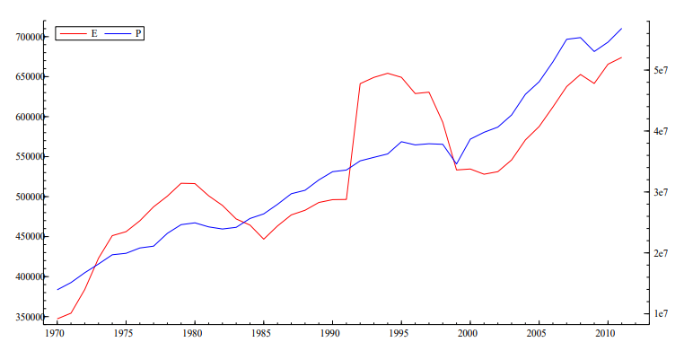
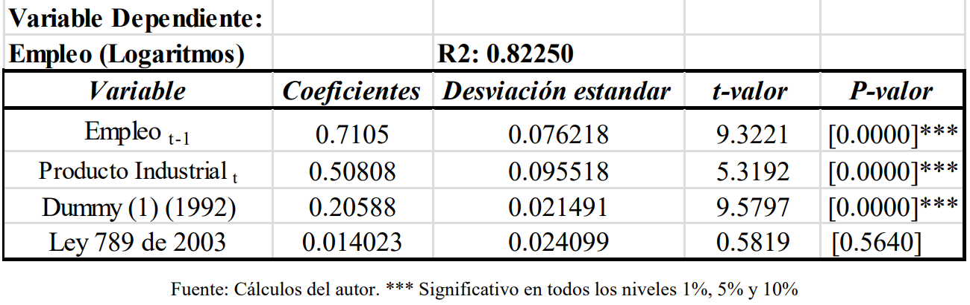
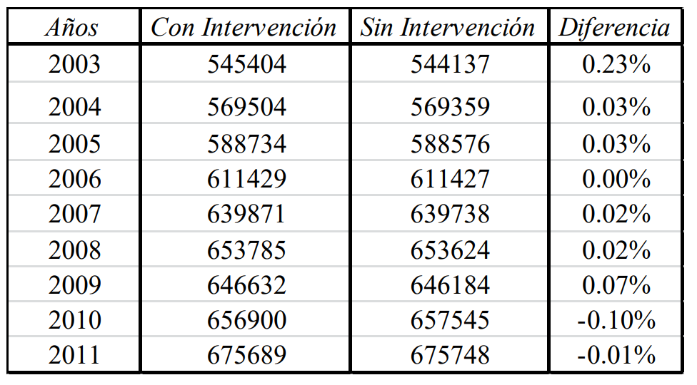
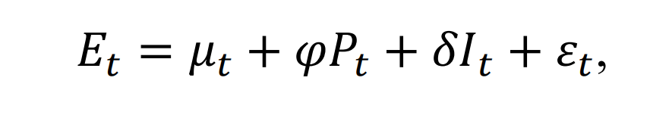
Empleo – Producto Industrial
Evolución del empleo y el producto industria manufacturera 1970-2011
Resultado de la Estimación del modelo empleo-producto
Pronóstico de Empleo con o sin Reforma
Yanes Guerra, C. (2013). Efecto de la Reforma Laboral (Ley 789 de 2002) en la dinámica del empleo industrial
Serie de tiempo Empleo-Producto
Yanes Guerra, C. (2013). Efecto de la Reforma Laboral (Ley 789 de 2002) en la dinámica del empleo industrial

Slide 16
Voces de la academia sobre la ley 789
“No existe una tendencia sostenida que muestre un aumento del empleo formal y una baja del empleo informal. Las tasas de crecimiento del mercado formal e informal, han tenido comportamientos, tanto positivos como negativos”. Herrera, B. (2007) Evaluación de la Reforma Laboral (Ley 789 de 2002)-Informe Final. Universidad Nacional de Colombia.
“El mercado laboral se envuelve en una dinámica de complejidades, donde intervienen muchos hechos económicos y no económicos. Los auges económicos, las crisis económicas, los hechos normativos, los cambios institucionales, las movilizaciones obreras, la estructura productiva, los problemas de información asimétrica y una gran cantidad más de factores, pueden hacer del mercado laboral una cadena de relaciones circulares, cuya complejidad es irresponsable medir.” Herrera, B. (2007) Evaluación de la Reforma Laboral (Ley 789 de 2002)-Informe Final. Universidad Nacional de Colombia.
“…las empresas de acuerdo con la ley pueden tener estudiantes haciendo pasantías sin remuneración alguna por un periodo máximo de dos años y la dinámica (…) es vincular nuevos pasantes con costos realmente bajos. Por lo tanto, el comportamiento de la tasa de desempleo de los jóvenes no ha tenido mayores cambios…” Montes González, M. J., & Sánchez Pacheco, D. A. (2010). Efectos de la reforma laboral ley 789 de 2002 en el mercado laboral de los jóvenes de Bogotá. Retrieved from https://ciencia.lasalle.edu.co/economia/131
(…) los efectos sobre el empleo fueron marginales. La reforma laboral fue mencionado como un factor determinante en la generación de empleo por un porcentaje irrisorio de los encuestados. Y las diferencias sectoriales en la probabilidad de ocupación no son consistentes con lo que deberías esperarse. Gaviria, A. (2004) Ley 789 ¿Funciono o no?. Universidad de los Andes

Slide 17
Voces de la academia sobre la ley 789
“Algunas normas (como las que dieron vida a los programas de estímulo al empleo) ameritan una revisión, (…)Y otras más (como la ampliación de la jornada ordinaria) no tuvieron los efectos esperados y su discusión depende más de criterios normativos que positivos pues los efectos distributivos parecen haber sido mayores que los de eficiencia” Gaviria, A. (2004) Ley 789 ¿Funciono o no?. Universidad de los Andes
“la reforma solo tuvo efecto en la generación de más horas de trabajo por parte de los empleadores, pero en cuanto a la generación del empleo se concluye que el efecto ha sido marginal” Guataquí, J.; García, A. (2009). “Efectos de la reforma laboral: más trabajo y menos empleos?”. Serie documentos de trabajo, No. 63. Universidad del Rosario.
“No se presentó impacto positivo en las dinámicas de la demanda laboral con motivo de la reforma laboral implementada en la Ley 780 de 2002. Entre el año 2003 y el 2011, el producto y la dinámica de éste fue lo que produjo cambios en el nivel de empleo”. Yanes Guerra, C. (2013). Efecto de la Reforma Laboral (Ley 789 de 2002) en la dinámica del empleo industrial

Slide 18
Pérdida de ingresos de los trabajadores por recargo nocturno Sector de Vigilancia Privada (Pesos corrientes de 2023)
Una empresa del sector de la vigilancia a razón de la ley 789 de 2002 a pesos corrientes ganará en el 2023 en promedio anual un total de $989.680 por el no pago de las horas nocturnas y razón de la diferencia de dominicales un total anual de $725.040 arrojando un total de ganancia a las empresas del sector de $1.714.720 por vigilante
Según datos de la SuperVigilancia en Colombia existen en promedio 203.956 trabajadores vigilantes
En ese sentido el sector obtendrá ganancias estimadas para el 2023 a razón de no pago de sus horas nocturnas por $201.851 millones de pesos; mientras que por no pago recargos dominicales un total de $147.876 millones de pesos. Las ganancias totales del sector se estiman en $349,727 millones de pesos
Fuente: Ramírez, V (2023) Escuela Nacional Sindical, Construcción Propia.

Slide 19
Supuestos.
La tecnología esta desplazando la MO
Solo afecta el PIB (+ o -) mas no la creación de empleos
A mayor protección mayor productividad

Slide 20
¿POR QUÉ ES IMPORTANTE EL DERECHO LABORAL COLECTIVO?

Slide 21
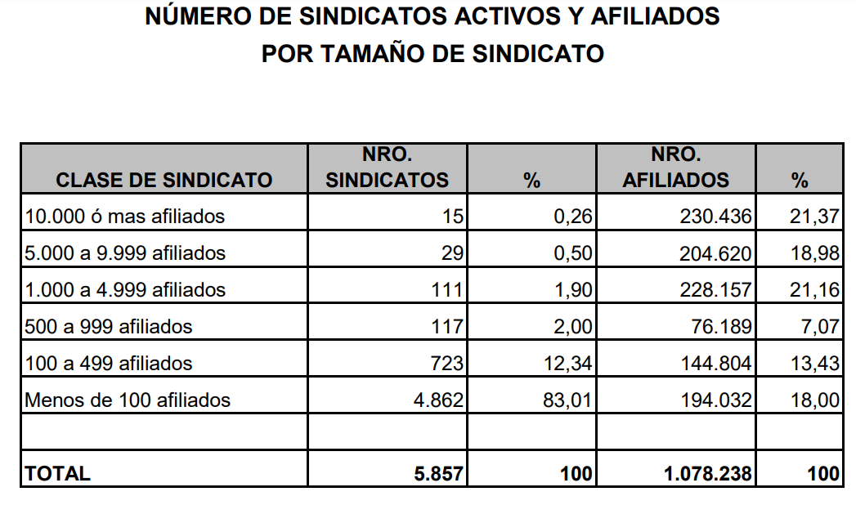
Fuente: Sistema de Información Sindical y Laboral SISLAB, Subsistema Censo Sindical, Alimentando por información del Ministerio de Trabajo.

Slide 22
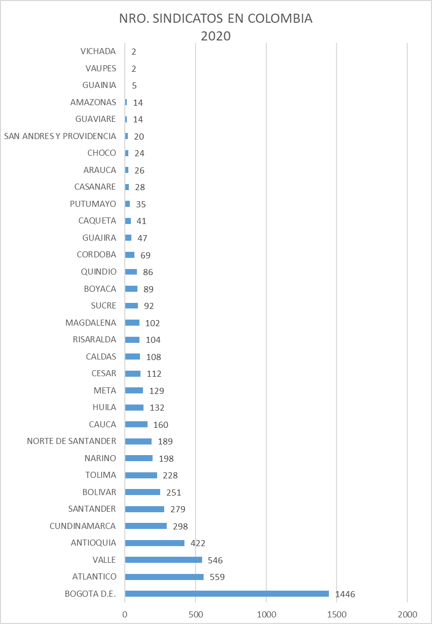
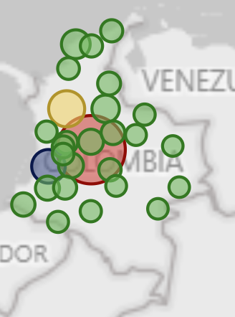
5,857 registros sindicales
1.073.283 sindicalizados en Colombia
TS: 4,7%
Fuente: Escuela Nacional Sindical, Dinámica Sindical (2023)

Slide 23
Número de CCT Firmadas
Número de Sindicatos Firmantes
Fuente: Escuela Nacional Sindical, Dinámica Sindical (2023)

Slide 24
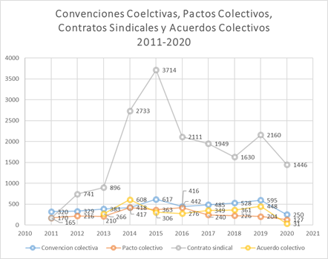

Slide 25
Tipo Convenio | 1994 -2000 |  | 2001 -2010 |  | 2011 -2021[1]
 | Casos | % | Casos | % | Casos | %
Convención colectiva | 2603 | 64,1 | 3108 | 61,8 | 4842 | 15,8
Pacto colectivo | 1448 | 35,7 | 1710 | 34,0 | 2747 | 9,0
Contrato sindical | 9 | 0,2 | 211 | 4,2 | 20420 | 66,6
Acuerdos laborales estatales | 0 | 0,0 | 0 | 0,0 | 2645 | 8,6
Total | 4060 | 100 | 5029 | 100 | 30654 | 100
Fuente: Ramírez, V. (2022)Informe de Trabajo Decente. tomado de SISLAB, ENS.

Slide 26
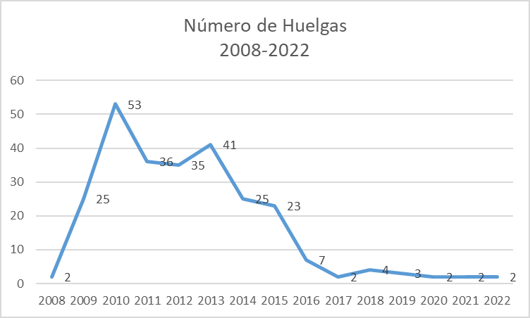
Fuente: Sistema de Información de la Dinámica de la Acción Colectiva Laboral y Sindical, Sislab, ENS.
Nota*Las cifras correspondientes a los últimos cuatro años (desde 2019) son provisionales, debido a la actualización que se está haciendo del sistema de información

Slide 27
REFORMA LABORAL DE CARA A LA TRANSICIÓN ENERGÉTICA.
ARTÍCULO 33. PROTECCIÓN DE LOS TRABAJADORES ANTE PROCESOS DE DESCARBONIZACIÓN. Toda empresa que realice explotación minera o petrolera debe contar con un plan de cierre para efectos laborales, concertado y consultado con las organizaciones sindicales de la empresa o el sector, y aprobado por el Ministerio del Trabajo, que incluya:
a) Censo de trabajadores afectados.
b) Ruta de reconversión laboral
c) Posibilidades de reubicación, condiciones para desvinculación y planes de retiro voluntario.
d) Financiación de un fondo que garantice el pago de la cotización a la seguridad social por el lapso que se acuerde entre las partes.

Slide 28
Debilidad en la aplicación de los principios que protegen las RRLL
Precariedad e Inestabilidad de los contratos de trabajo
Deterioro de los Ingresos de los Trabajdores
Inequidad con las mujeres en el trabajo
Grupos de trabajadores en la informalidad sin protección laboral y social
Relaciones laborales sin diálogo
Principios del articulo 53.
Libertad sindical
Protección a la injerencia y discriminación.
NC Multinivel
Huelga. Servicio publico esencial
Regla general contrato a termino indefinido.
Limitar contratación que no generan estabilidad.
Proteger el despido.
El corazón de la Reforma Laboral cuenta con 6 puntos
Aprendices, agro, plataformas, transición energética, migrantes, discapacidad.
Horarios nocturnos y dominicales
Inequidad y cierre de brechas.
Licencia de paternidad, convenio 190

Slide 29
Referencias bibliográficas.
Herrera, B. (2007) Evaluación de la Reforma Laboral (Ley 789 de 2002)-Informe Final. Universidad Nacional de Colombia.
DANE (2022) Informe PIB tercer trimestre https://www.dane.gov.co/index.php/estadisticas-por-tema/cuentas-nacionales/cuentas-nacionales-trimestrales/pib-informacion-tecnica
DANE (2022) Productividad Final por Factores -PTF-. https://www.dane.gov.co/index.php/estadisticas-por-tema/cuentas-nacionales/productividad
ENS (2023) Sistema de Información Laboral -SISLAB- Dinámica Sindical. Escuela Nacional Sindical
Bonilla, R. (2022) Mercados de Trabajo. Elementos de debate para un pacto de país por el empleo decente. Revista Sur. ttps://corpsur.b-cdn.net/wp-content/uploads/2022/03/Mercados-de-trabajo-Elementos-de-debate-hacia-un-pacto-de-pais-por-el-empleo-decente.pdf
Gaviria, A. (2004) Ley 789 ¿Funciono o no?. Universidad de los Andes
Guataquí, J.; García, A. (2009). “Efectos de la reforma laboral: más trabajo y menos empleos?”. Serie documentos de trabajo, No. 63. Universidad del Rosario.

Slide 30
Jaramillo, I. Perdomo, M. y Trujillo, A. (2022) Decálogo Para Una Agenda Laboral 2022-2026. FESCOL, ILAW.
Montes González, M. J., & Sánchez Pacheco, D. A. (2010). Efectos de la reforma laboral ley 789 de 2002 en el mercado laboral de los jóvenes de Bogotá. Retrieved from https://ciencia.lasalle.edu.co/economia/131
Ramírez, V (2022) Informe de Coyuntura Laboral. Sistema de Información Laboral. ENS. Datos suministrados por el Ministerio de Trabajo.
Ramírez, V (2022) Informe de Trabajo Decente. Aportes de la Conferencia Nacional del Trabajo para la Negociación Colectiva en Colombia. Escuela Nacional Sindical.
Saenz, M. (2022) Empleo en el Perú cerró el 2022 con alta tasa de informalidad. Nota de Prensa. RPP Noticias. https://rpp.pe/economia/economia/empleo-en-el-peru-cerro-el-2022-con-alta-tasa-de-informalidad-noticia-1455530?ref=rpp
Santana, P. (2022). (coordinador) Agenda de Transición Democrática: Otra Colombia es Posible. Corporación Latinoamericana Sur
Yanes Guerra, C. (2013). Efecto de la Reforma Laboral (Ley 789 de 2002) en la dinámica del empleo industrial

